Slide 1
PREFETTURA DI SERRES CENTRO PER LA LOTTA CONTRO LE ZANZARE E PER LA PROTEZIONE CIVILE DELLA PROVINCIA DI SERRES

Slide 2
PRATICHE AGRICOLE APPLICATE NELLE RISAIE DELLA PROVINCIA DI SERRES – SPECIE DI ZANZARE –METODOLOGIA – METODI DI LOTTA

Slide 3
AZIENDA PROVINCIALE DI PUBBLICA UTILITA’
Fondata nel 1996.
Centro modello per la Grecia e la penisola Balcanica.
Risorse umane: 10 esperti e 120 dipendenti stagionali (per prelievi e irrorazioni).
Dispone di impianti di proprieta’ in localita’ Provata’ (prov. Serres) e di laboratorio completamente attrezzato.
Notes:
Αλλά πρώτα ας πούμε λίγα λόγια για τη μορφή του Κέντρου

Slide 5
OBIETTIVI DEL CENTRO
Controllo della popolazione delle zanzare.
Tutela della salute della cittadinanza.
Divulgazione di informazioni per la protezione dalle catastrofi naturali
Notes:
Αλλά πρώτα ας πούμε λίγα λόγια για τη μορφή του Κέντρου

Slide 6
La lotta alle zanzare si focalizza sulle risaie della provincia di Serres ed e’ d’obbligo a causa dell’alto numero di larve di zanzare che si riproducono e delle vaste dimensioni di queste aree. Questa lotta costituisce quindi l’attivita’ principale del CENTRO, ed assorbe il 50% del suo budget annuo.

Slide 7
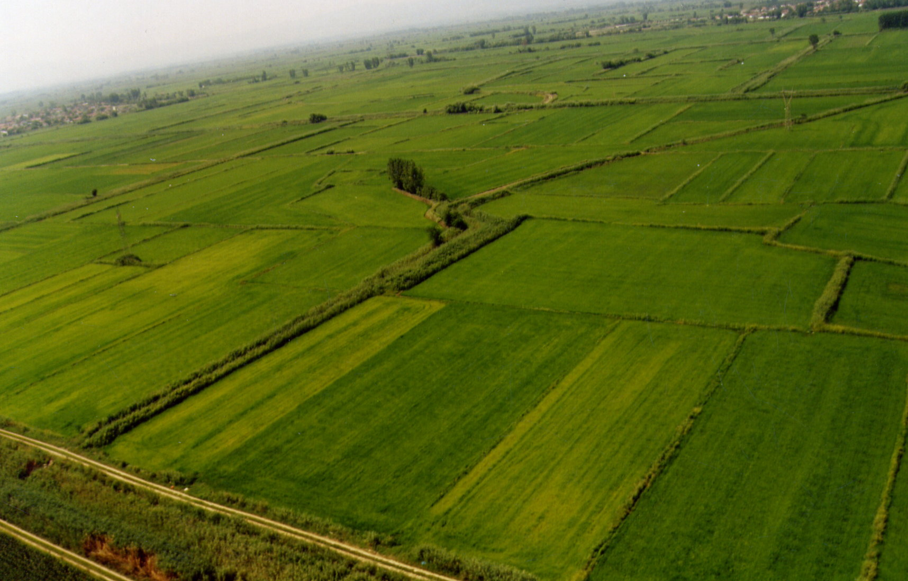
LOCALIZZAZIONE Le risaie della pianura in provincia di Serres si trovano tra la citta’ di Serres (ad est) e il fiume Strimonas (ad ovest). Coprono una superficie di 4.000 ettari, nei quali ci sono anche nove centri abitati
SERRAI
RICE FIELDS
STRIMONAS RIVER

Slide 8
PRATICHE AGRONOMICHE

Slide 9
TERRENO - PREPARAZIONE
I terreni presentano un alto contenuto di sale. Per migliorarli viene attuato un programma triennale di coltivazioni alternate: riso, mais e barbabietole.
Il riso viene coltivato in vasche, approntate dopo che il terreno e’ stato livellato (utilizzo di laser).
Vengono create aree dove si coltiva esclusivamente il riso.

Slide 10
LAVELING OF LAND

Slide 11
PADDIES

Slide 12
SEMINA
A mano o con macchina seminatrice (distributore di concime).
Varieta’: ROMA 264
97%
EUROPA
LIDO 3%

Slide 13
SISTEMA DI IRRIGAZIONE DELLE RISAIE Il sistema e’ costituito da canalizzazioni di terra, disposte senza un disegno preciso, che irriga le risaie e le altre coltivazioni dell’area circostante.
CENTRAL CANAL
SECONDARY CANAL
EARTH CANAL

Slide 14
CENTRAL CANAL
SECONDARY CANAL

Slide 15
IRRIGAZIONE - APPLICAZIONI
Inondazione continua delle vasche ed effettuazione di asciutte periodiche.
3-4 Inondazioni durante ciascun periodo di coltivazione.
Primo drenaggio tra la fine di maggio e il 10 giugno, al fine di poter irrorare propanil contro la Echinocloa spp. e MCPA contro la Cyperus spp.

Slide 16
CONCIMAZIONE
14-18 Kgr. di azoto (Ν) per 1000mq
40% incorporato al terreno durante la semina
60% sparso superficialmente in tre dosi eguali
L’utilizzo di ammoniaca provoca una drastica riduzione dell’efficacia dei prodotti utilizzati durante l’irrorazione dall’alto (aereo o elicottero) in quanto fa aumentare il pH del terreno.
4-12 Kgr. di P₂O₅ per 1000 mq
6-12 Kgr. di K₂O per 1000 mq

